Slide 1

Freelance hunt
Автор: фрілансер з Freelance hunt

Slide 2
Що таке взагалі
Freelancehunt
Freelancehunt - це українська
фріланс платформа

Slide 3
Можливості з Freelancehunt
Freelancehunt дає можливість як і заробити гроші на тому що ти вмієш, так і найти людей які зроблять роботу яку ви їм дасте за вас

Slide 4
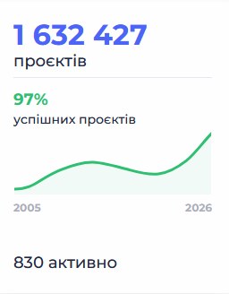
Як заробити грошей на цій платформі?
все дуже просто, головне мати вільний час і бажання, тут є багато спеціальностей які можна вибрати, тут є спеціальності на любий смак, від дизайну та монтажу аж до маректинга та розробки програм під потреби різних людей
є понад 1,6 мільйона проєктів які потрібно виконати, тому вам вдасться занйти проєкт який зможеш виконати саме ти та заробити на цьому

Slide 5
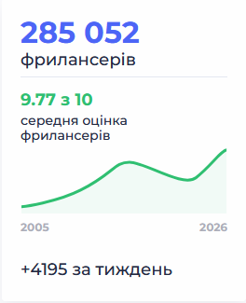
Як найти людину яка зробе те що вам потрібно?
все просто, вам всього треба опублікувати проєкт який потрібно виконати, так як тут є 285 тисяч фрілансерів і з кожним тижнем їх все більше і більше, тому тут лугко людину яка виконає ваший проєкт

Slide 6
Дякую за увагу
YOUR LOGO

